Slide 1
Ravitsemus
2. tapaaminen
Nainen 45+ hanke

Slide 2
On tärkeää, että kehosi saa ruoasta tarvitsemansa energian ja ravintoaineet

Slide 3
Seuraavaksi käymme keskustellen läpi tasapainoisen, pitkällä tähtäimellä hyvää tekevän syömisen perusteita

Slide 4
Hyvin konkreettisilla asioilla on paljon merkitystä tiedon lisäksi…

Slide 5
Suunnitelmallisuus
Huolehdi, että hyviä, terveellisiä vaihtoehtoja on tarjolla keittiökaapeissasi runsaasti.
Mitä terveellistä voisit ostaa seuraavalta kauppareissulta? Tee kauppalista ja suunnittele ostoksiasi etukäteen.

Slide 6
Ruoanlaittotilat ja -taidot
Mitä kaipaat keittiöltäsi? Miten voit tehdä keittiöstäsi sellaisen, että ruoanlaitto on siellä mahdollisimman helppoa?

Slide 7
Ruokarytmi
Syöminen 3-4 tunnin välein tukee terveiden nälkäsignaalien löytymistä → pyri sisällyttämään jokaiseen päivääsi 4-5 ruokailukertaa aloittaen aamupalasta, jonka syöt kahden tunnin kuluessa heräämisesi jälkeen
Ruokarytmissä on usein parantamisen varaa, jos tunnet usein kovaa nälkää tai sinun tekee useasti mieli syödä reilummin makeaa
Säännöllinen syöminen pitää verensokerisi tasaisena, ja siten tasoittaa mielialaasi ja tekee hyvää vatsalle ja hampaille

Slide 8
Ruoan laatu
Pyri syömään monipuolisesti ja värikkäästi sekä sellaista ruokaa, jonka syömisestä nautit
Annoksia koostaessasi pidä mielessäsi lautasmalli
Kokonaisuutta koostaessasi raamina voi toimia ruokakolmio

Slide 9
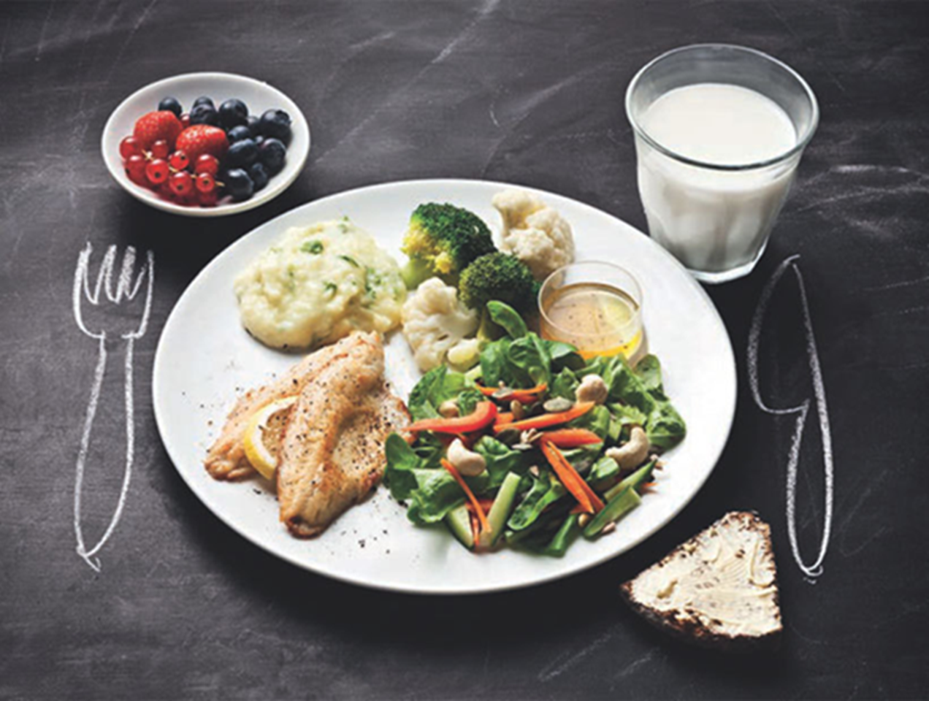
Kuva: Suomalaiset ravitsemussuositukset 2014

Slide 10
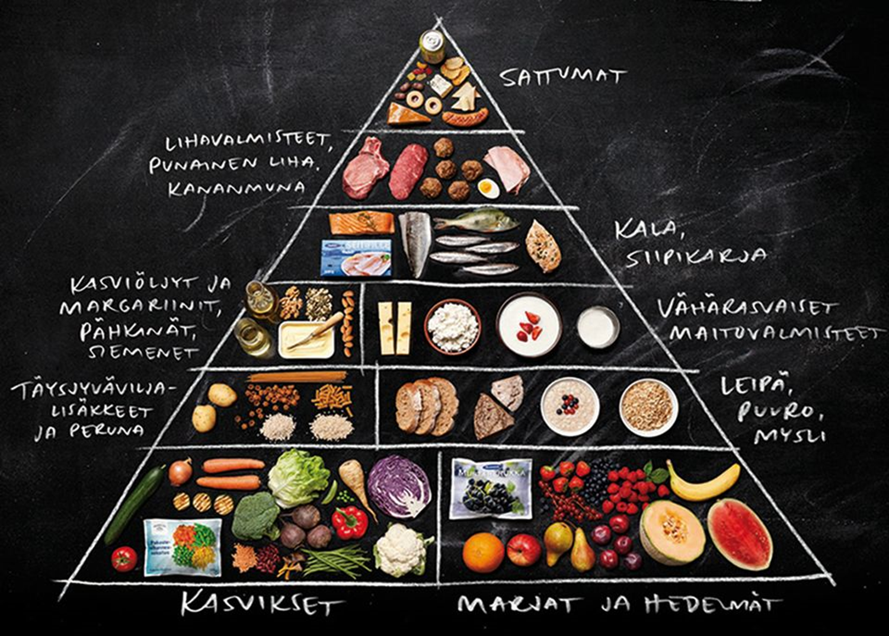

Slide 11
Kasviksia, marjoja ja hedelmiä pyri syömään lähes jokaisella aterialla eli noin 5-6 kourallista päivässä sekä raakana että kypsennettynä. Ne muodostavat tasapainoisen ruokavalion perustan.
Valitse pääateriallesi aina jokin proteiinipitoinen lisuke. Huolehdi kuidun saannistasi, ja syö pehmeää rasvaa jossakin muodossa päivittäin.
Makuaistisi pystyy tottumaan uusiin makuihin. Kokeile rohkeasti uutta!

Slide 12
Minkä verran syöt kasviksia? Millä tavoin laitettuna kasvikset maistuvat sinusta hyvältä?

Slide 13
Kasviksista valmistuu nopea lisuke esim. pannulla tai uunissa
Kasvispakasteet ovat nopea vaihtoehto
Kasvikset maistuvat hyviltä myös salaateissa, keitoissa ja smoothieissa
Jos ruoanlaitto on viivästynyt ja olet jo nälkäinen, kokeile syödä pahimpaan nälkään pala kasvista, esim. kuorittu porkkana.

Slide 14
Riittävä proteiinin saanti tukee osaltaan painonhallintaa
Hyviä proteiinin lähteitä: kala ja liha, palkokasvit, maitotuotteet ja korvaavat soijapohjaiset tuotteet, kananmuna, pähkinät ja siemenet sekä viljatuotteet
Kasviproteiinivalmisteita: tofu, Nyhtökaura, Härkis, tempe…
Soijajuomassa saman verran (noin 3 g/100 g) proteiinia kuin maidossa

Slide 15
Syötkö riittävästi pehmeää rasvaa?
Kalaa kalalajeja vaihdellen 2-3 kertaa viikossa?
Kasviöljyjä sekä sellaisenaan että ruoanlaitossa?
Leivällä kasviöljypohjaista levitettä?
Siemeniä ja pähkinöitä 2 rkl päivässä?
Joskus avokadoa, jos siitä pidät? Avokado sopii esim. smoothieen tuomaan paksua rakennetta

Slide 16
Syötkö kovaa rasvaa vain kohtuudella?
Rasvaiset maitotuotteet sisältäen voin, juustot, kermat, jäätelöt
Rasvainen liha
Useat leivonnaiset
Kookosrasva, palmuöljy

Slide 17
Muista nesteytys
Juo nestettä vähintään 1-1,5 litraa päivässä. Huomaat vaikutuksen vireystilassasi ja mielialassasi.

Slide 18
Ruoan määrä
Ruoan sopivassa määrässä voit kuunnella kullakin aterialla kehoasi tai tarvittaessa käyttää tukena karkeaa esimerkkipäivää
On normaalia, että eri päivinä syöt hieman eri verran

Slide 19
On hyvä syödä rauhallisesti, pureskellen ja ollen läsnä niin usein kuin mahdollista
Tällöin syöminen tuo päivään hetken, jolloin voit hengähtää ja pysähtyä
Kuulet itsessäsi ja kehossasi tapahtuvaa paremmin, jolloin myös kylläisyyden tunnistaminen helpottuu
Ruoan kunnollinen pureskeleminen tukee suolistosi vointia
Tuo läsnäoloa paitsi syömishetkeesi, myös ruokaostoksille ja ruoan laittamiseen. Tunnustele, minkälaisista ruoista kehollesi tulee hyvä olo.

Slide 20
Myös sillä on merkitystä, miten ruokaan ja syömishetkiin asennoidut. Mitä asenteita itsessäsi huomaat?
Jos haluat, voit ottaa esimerkiksi tavaksesi sanoa hiljaa mielessäsi ”kiitos” ennen kuin aloitat syömisen.

Slide 21
Voit pysähdellä päivän mittaan sen äärelle, mitä kehosi luonnollisesti ja todella tarvitsee:
”Onko minulla nyt nälkä? Voinko kuunnella sitä ja vasta luonnolliseen tarpeeseeni syödä?
Huomaanko, milloin olen kylläinen? Voinko kuunnella kehosta lähtevää impulssia lopettaa silloin syöminen siirtyen muiden asioiden pariin?”

Slide 22
Pohdintoja tai kysyttävää?

Slide 23
Miten tukea tasapainoista suhdetta makeaan?

Slide 24
Pidä kiinni tärkeistä perusasioista:
Pyri syödä säännöllisesti ja rauhassa
Syö itsesi aterioilla sopivan kylläiseksi
Pyri syödä monipuolisesti ja värikkäästi
Pieni jälkiruoka, kuten pala suklaata tai pari kuivahedelmää, sopii halutessasi jälkiruoaksi – minkään ruoka-aineen ei tarvitse olla täysin kielletty
Myös jälkiruoat voit aina syödä hyvällä omallatunnolla rauhassa maistellen

Slide 25
Erityishuomio sokeripitoisiin juomiin, joista tulee huonosti kylläiseksi
Suomalaiset ravitsemussuositukset 2014: enintään yksi lasillinen mehua päivässä

Slide 26
Ideoita…
Makean vaikutus verensokeriin ei ole niin suuri, jos syöt sen jälkiruoaksi, ja syödessäsi makean vasta jälkiruokana et tule myöskään syöneeksi makeaa nälkään
Osta makeaa kotiin vain pieni määrä kerrallaan
Kokeile uusia jälkiruokaideoita ja reseptejä ja halutessasi opettele tuomaan jälkiruokiin makeutta luovasti: hedelmäsoseilla, kuivahedelmillä… Makuaistilla on kyky tottua uuteen.
Annoskoko on jälkiruoan kohdalla merkityksellinen

Slide 27
Albertinkatu 18 A
PL 365
90101 Oulu
http://www.odl.fi/nainen45

